Slide 1


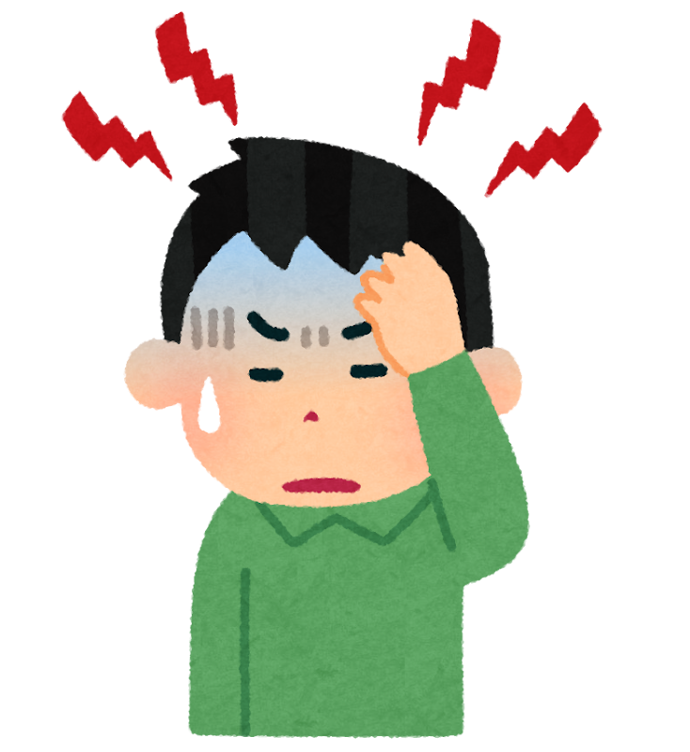
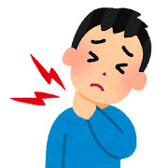
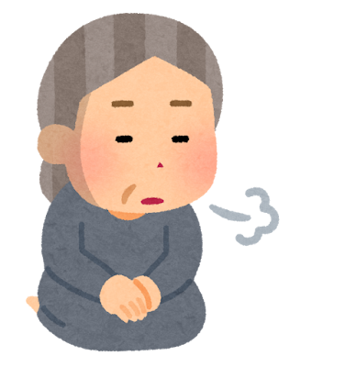
のぞみ薬局高陽店 第59回無料健康相談会
残暑バテ・秋バテ
最近、こんな不調
ないですか？
日時：10月6日(月) 10月27日(月) 14：30～15：00
場所：のぞみ薬局高陽店 2F研修室
薬剤師：大中 孝晃
夏バテならぬ「秋バテ」をご存じですか？
その不調は、もしかしたら秋バテかも
しれません！
症状から対策まで薬剤師がお話しします！
☎082-841-6330
ご予約の上ご参加ください。
高齢者いきいき活動ポイントの対象です。
お持ちの方はポイント手帳をご提示ください。

